Slide 1
МДОУ № 28
Подготовила воспитатель: Гольке Г.В.
Группа № 10 «Колокольчики»
г. Бердск 2022

Slide 2
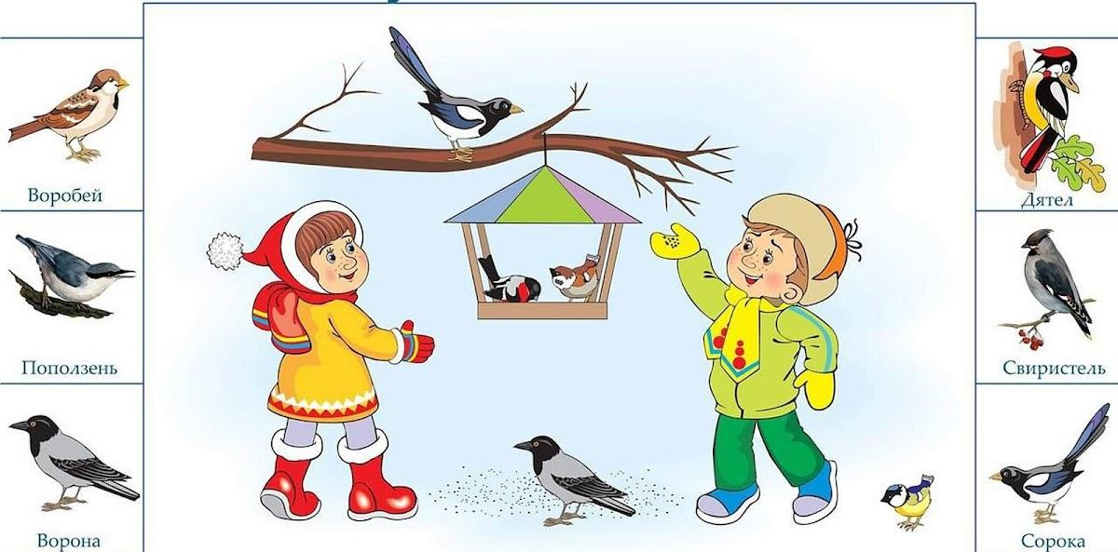
Цель:
расширять представления детей о зимующих птицах, роли человека в жизни птиц.

Slide 3
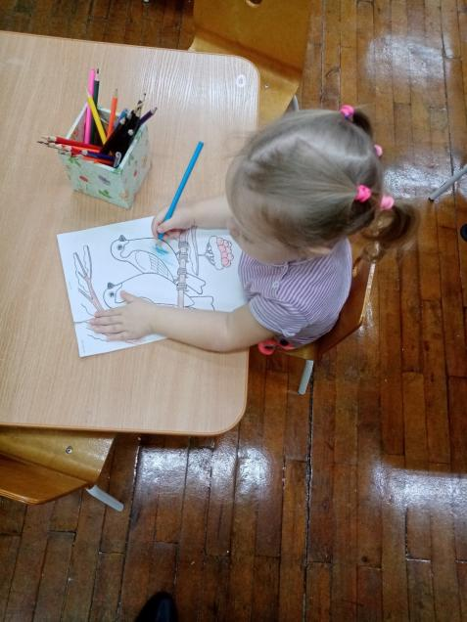
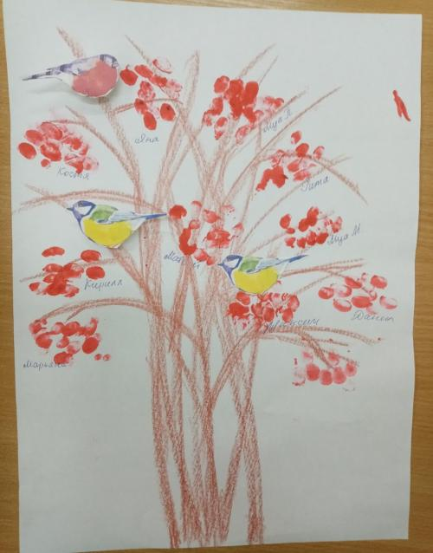

Slide 4
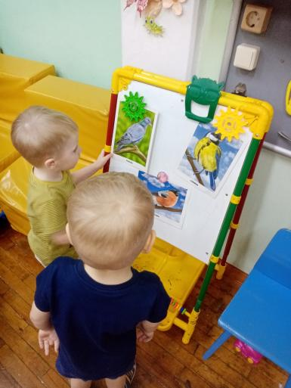
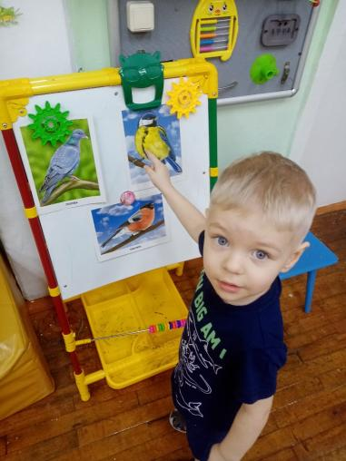
Птицам трудно приходится зимой, им не только холодно, но и голодно. Нет ни букашек, ни жучков, ни ягодок, ни травки. Тяжело зимой птицам отыскать еду. Во время метелей и сильных морозов много птиц погибает от голода, особенно в конце зимы, когда почти весь корм повсюду съеден.

Slide 5
Мы можем помочь птицам пережить зиму. Нужно делать кормушки. Одна кормушка может спасти от голода много птиц за зиму. А птицы спасают от вредителей деревья. Но сделать кормушки для птиц недостаточно, нужно регулярно заботиться о том, чтобы в ней была птичья еда.

Slide 6
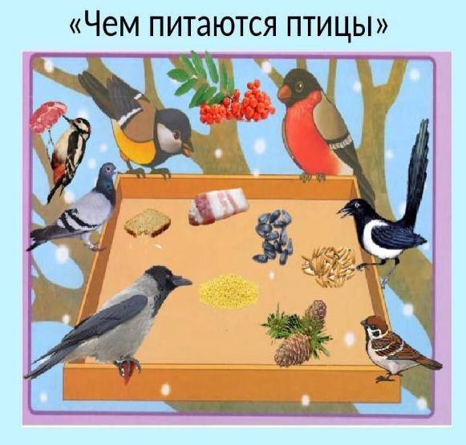
Подкармливать нужно в одном и том же месте, желательно в одно и тоже время, птицы будут сами прилетать к этому времени;
- кормить птиц регулярно, ежедневно, нельзя подкармливать время от времени, именно в морозы нужна пища каждый день, чтобы птицам выжить;
- корма класть немного, именно для того, чтобы подкормить, поддержать в трудное время.

Slide 7
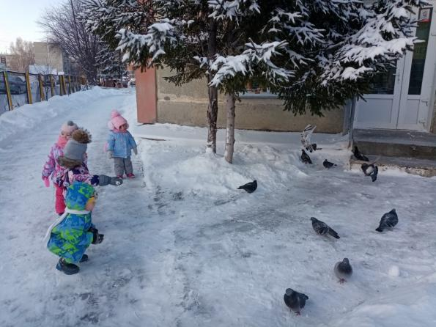
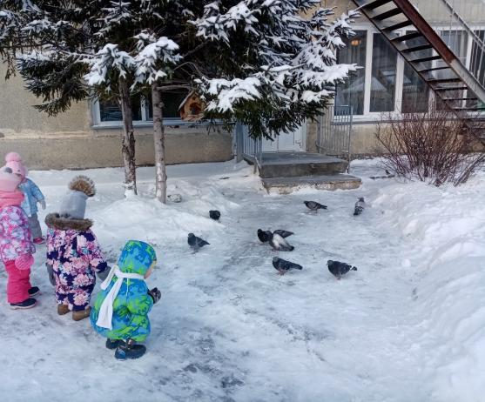
Мы учимся быть добрыми и отзывчивыми

Slide 8
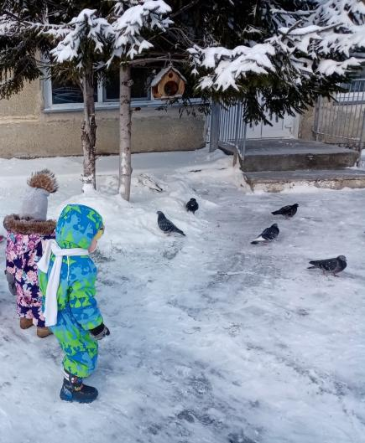
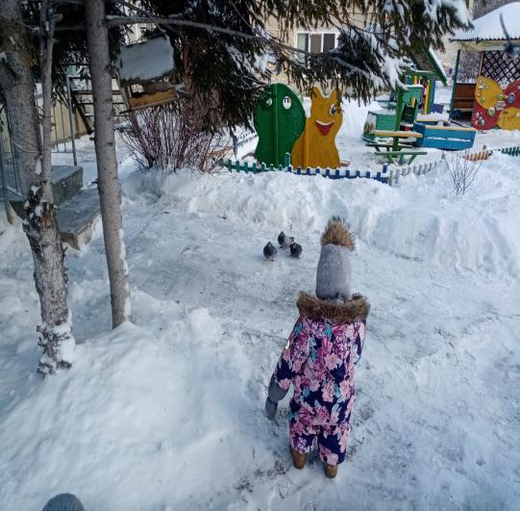

Slide 9
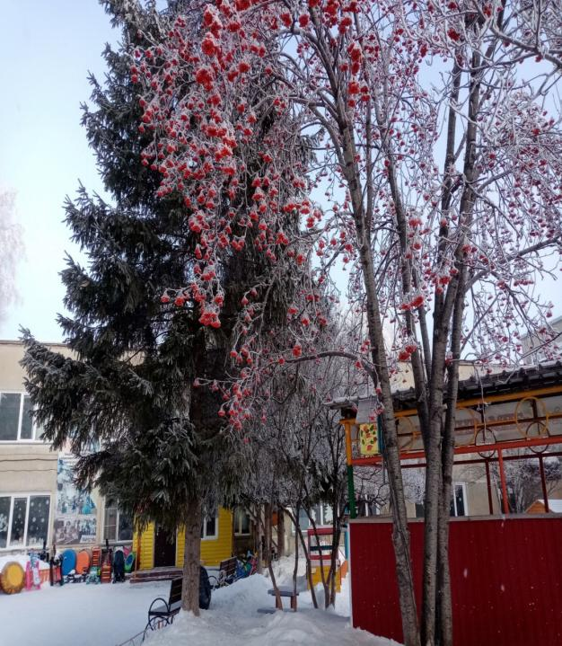
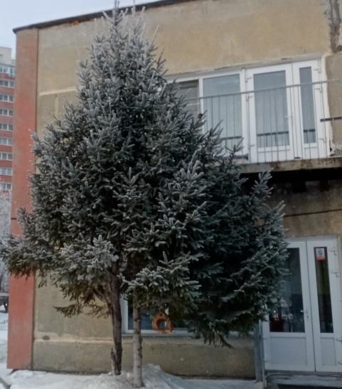
Птицы радуют нас песнями. Птицы украшают природу.
Поэтому так важно охранять птиц , а в зимний период подкармливать их.

Slide 10
Спасибо за внимание!

